Slide 1
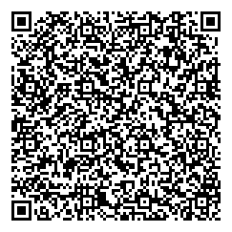
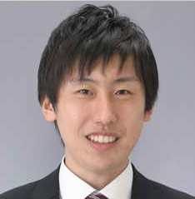
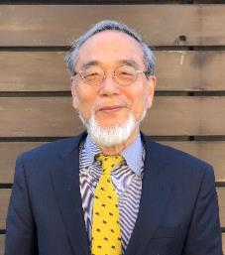
ＳＤＧsフォーラム
WEB
イベント
みんなで学ぼう・考えよう
【参加無料】
SDGs（持続可能な開発目標）は世界の共通言語であり、人と人を結び付けてくれる役割を果たします。さらには、経済・社会・環境の課題解決に取り組み、企業の価値向上につなげる「SDGs経営」が広がっています。一方で取り組みたいと考えていても、進め方に悩む企業経営者様も多いようです。
本セミナーでは豊富な知見を持つ講師陣から、 SDGs経営の実践のための目標設定や具体的な取り組み方法について各分野ごとにご紹介します
2022年5月12日（木）
10時開演 17時終演
〈申込はこちらから〉
5つのプログラム
https://tinyurl.com/AD0512
介護
＊「申込コード」欄は RPD63 とご入力ください
保育
15:00 ～16:30
全業種
1３:00
～14:30
10:00 ～11:45
いくつでも
ご参加いただけます
運送
建設
・必要事項に入力していただきましたら【送信】を押してください。
＊ご参加には「e-mail アドレス」が必要となります。
・申込後、登録完了のご案内のメールが届きましたら登録完了となります。
1３:00 ～14:30
15:00 ～17:00
全業種向け
第１部 10：00～11:45
SDGsが生み出す新たな企業価値とは？～未来に選ばれる経営への変革～
川久保 俊（かわくぼ しゅん）氏
法政大学デザイン工学部建築学科 教授
一般社団法人サステナブルトランジション 代表理事
◆講師プロフィール
専門はサステナビリティサイエンス。SDGsの主流化に関する調査研究を進めている。過去に研究室で開発した自治体のSDGs取り組み状況を共有する「ローカルSDGsプラットフォーム」ではグリーン購入大賞および環境大臣賞を同時受賞。
第2部 業種別SDGsプログラム
【プログラム①】 13：00～14：30 保育業界におけるSDGs
保育
保育とSDGsのつながりについて考える
汐見 稔幸（しおみ としゆき）氏
一般社団法人家族・保育デザイン研究所 代表理事
東京大学名誉教授・白梅学園大学名誉学長・全国保育士養成協議会会長・日本保育学会理事（前会長）
◆講師プロフィール
専門は教育学、教育人間学、保育学。自身も3人の子どもの育児を経験。保育者による本音の交流雑誌『エデュカーレ』編集長でもある。持続可能性をキーワードとする保育者のためのエコカレッジ「ぐうたら村」村長。NHK E‐テレ「すくすく子育て」など出演。

Slide 2
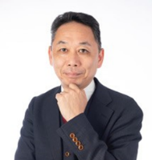
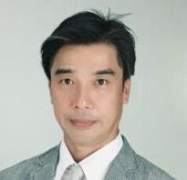
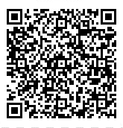
【プログラム②】 15:00～1６:30
介護における“リアルSDGs”の実践とブランディングのススメ！
介護
SDGs「すべての人々に健康と福祉を」の“健康”“福祉”を考える
谷本 正徳（たにもと まさのり）氏
ポスト・ヒューマン・ジャパン株式会社 代表取締役社長
自立支援介護＆認知機能改善ケア教育導入マネジメントマスタートレーナー
米国NLP&コーチング研究所認定プロフェッショナルコーチ
【プログラム③】 13:00～14:30
運送
運送事業者におけるSDGs
運送事業者が取組むべきSDGsと取組事例のご紹介
志宇知 咲（しうち えみ）氏
船井総研ロジ株式会社 物流ビジネスコンサルティング部
主任コンサルタント
★全国の運送会社・物流会社に向けた業績アップコンサルティングを展開中
【プログラム④】 15:00～17:00
建設
建設業におけるSDGsに取り組むことのメリットと意義
建設業のポストコロナ、アフターコロナを見据えた経営とSDGsの役割とは
三科 公孝（みしな ひろたか）氏
株式会社ノウハウバンク 代表取締役
1969年 山梨県甲府市生まれ。立命館大学文学部哲学科心理学専攻卒業後、㈱船井総合研究所入所。
2000年3月に㈱ノウハウバンクを設立し、代表取締役に就任。
東京ビックサイト、幕張メッセで行われる大型イベントなどでSDGsセミナーや研修の講師実績多数
※ 本セミナーはCisco社が提供するWebex システムにより実施いたします。パソコンで参加の方はアプリのダウンロードをせずにご覧いただけます。また、参加者の顔や名前は非公開のオンラインイベントで安心して参加いただけます。
※ セミナー開始時刻の20分前よりログイン可能です。
セミナー参加方法、当日の接続方法・音声不良については、下記ガイドをご参照下さい
第1部および、プログラム①保育・プログラム②介護
セミナーをご視聴の方
プログラム③運送・プログラム④建設セミナーを
ご視聴の方
http://adchihousousei.sakura.ne.jp/WEBEX_sannka.pdf
http://adchihousousei.sakura.ne.jp/web_textbook/sanka_WEBEXmeering.pdf
＜ご留意点＞
当日はPC、タブレットなどインターネットに接続可能な端末をご用意ください。スマートフォンでも参加可能ですが、投影する資料をご覧いただくため、PC等での参加を推奨いたします。必要に応じて、ヘッドホン又はイヤホンをご用意ください。音声が聞こえやすくなる場合があります。
録画録音やチャットでの誹謗中傷等は固く禁止させていただきます。発見された場合はご退場いただく場合もございます。
＜お客様情報のお取り扱いについて＞
ご記入いただきました内容は、あいおいニッセイ同和損害保険株式会社（関連会社・提携会社・代理店・扱者含む）からの各種商品・サービスのご案内、及び各種情報提供・運営管理に活用させていただきますのでご了承ください。
お問い合わせ先
あいおいニッセイ同和損害保険株式会社 高松支店地域戦略室 担当：戸田
TEL：087-822-6901 MAIL：kenichi.toda@aioinissaydowa.co.jp

